Slide 1
每周报告3.1
1.研究进展——初步完成荧光细胞检测程序的编写
2.理论学习——学习了机器视觉相关的理论知识
3.材料采购——拟采购部分新的科研材料，处理设备报销问题

Slide 2
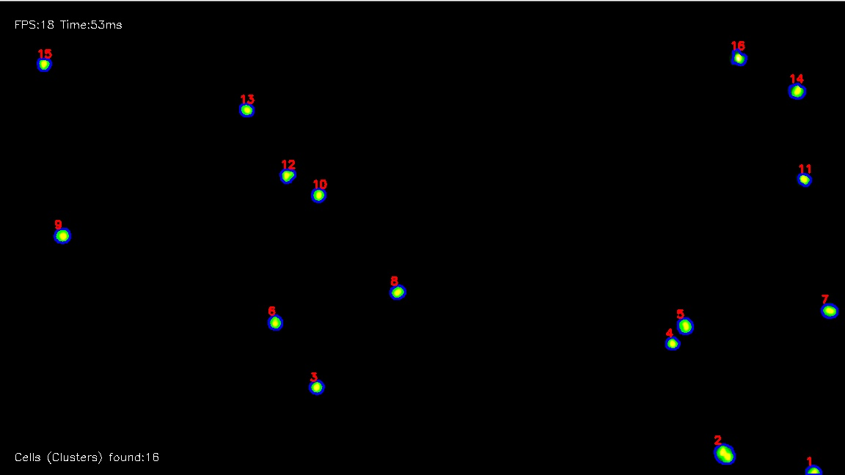
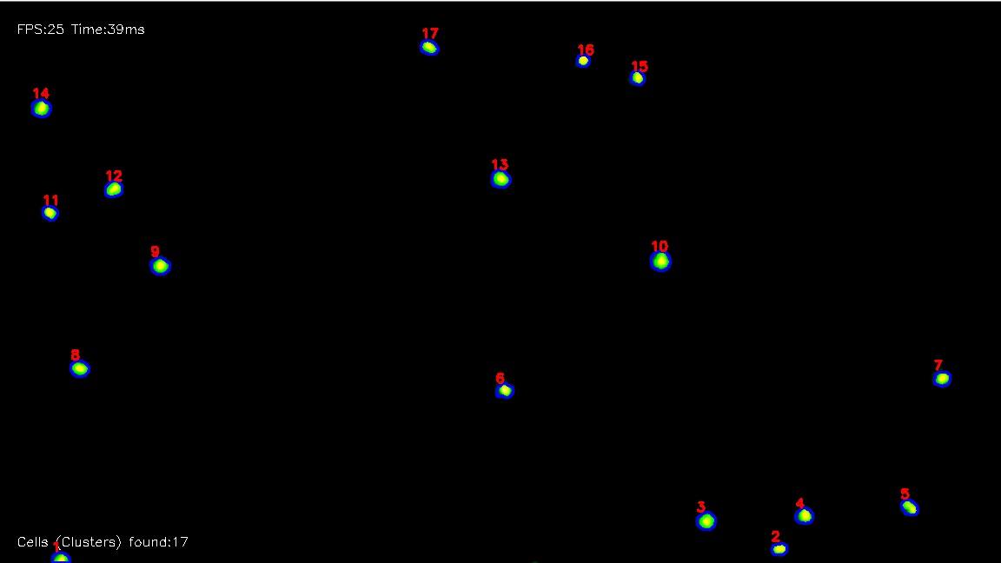
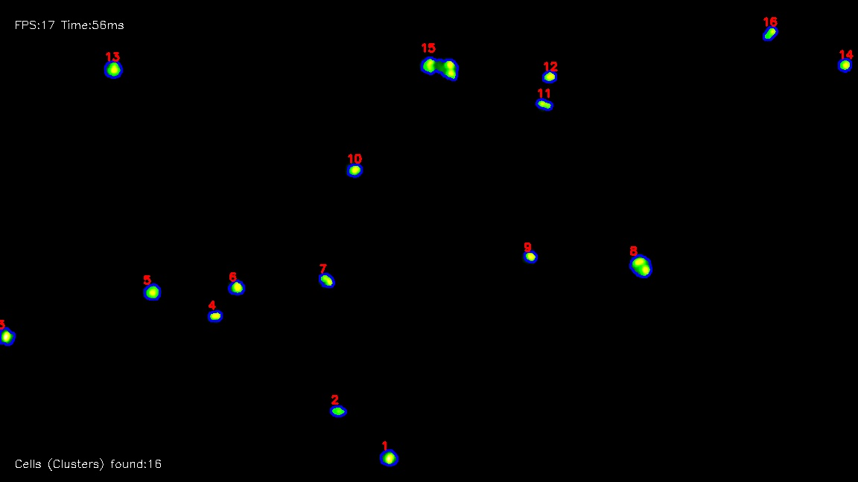
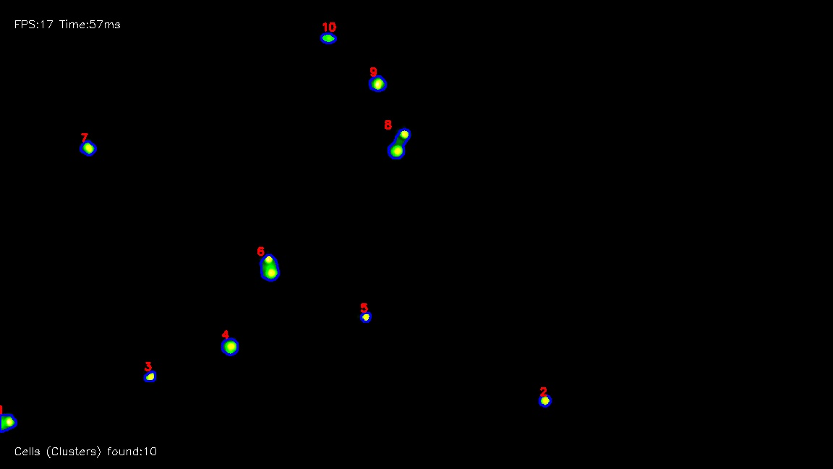
1.研究进展——初步完成荧光细胞检测程序的编写
测试了识别算法的检测效果，具有良好的识别准确率。在开发环境（电脑）中处理速度平均能达到每秒钟处理20张图像。

Slide 3
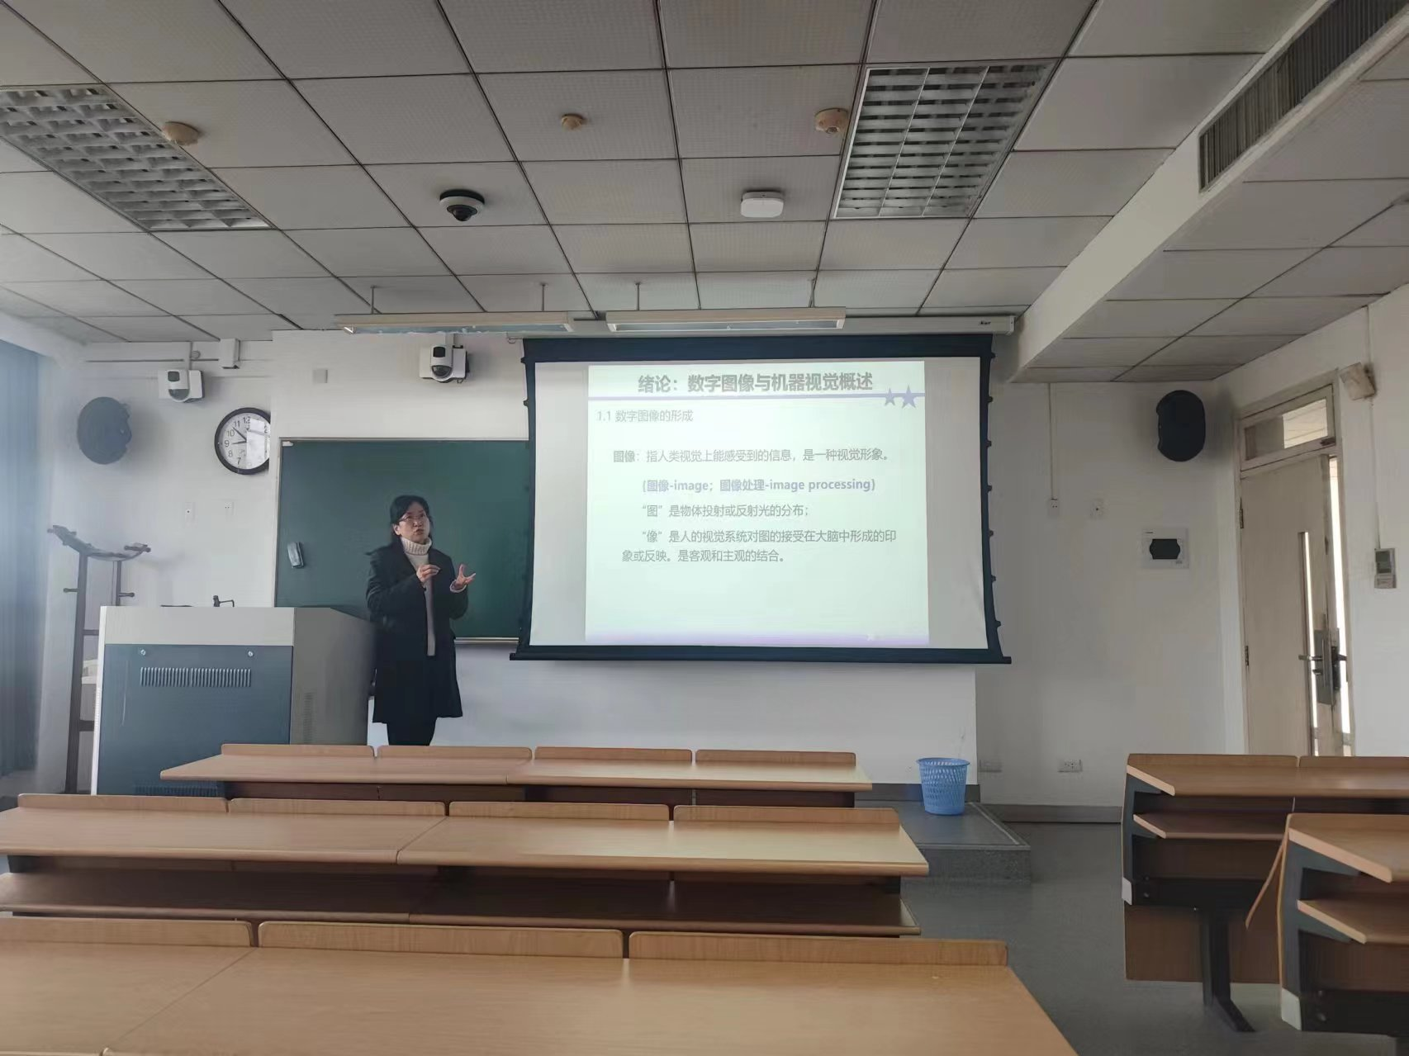
2.理论学习——学习了机器视觉相关的理论知识
本学期选修了数字图像处理相关的课程，学习该领域的理论知识，有助于后期开展科研工作。

Slide 4
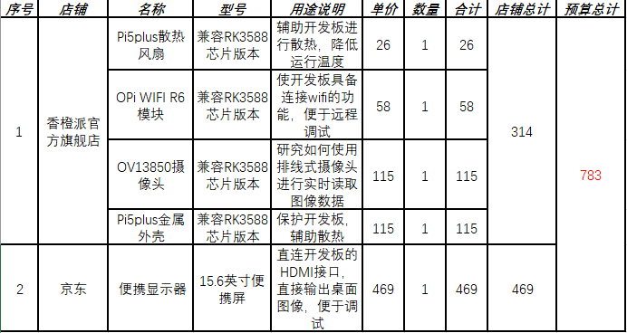
3.材料采购——拟采购部分新的科研材料，处理设备报销问题
拟采购一批新的材料，主要以开发板配件为主。

